Slide 1
《清华式学生》 ——《软件工程》课程项目选题
小组：在座各位只有我们是辣鸡
黄天翼 工物60
江世航 工物60
赵家贝 能动64
米泓博 能动62
阎华毅 精72
林逸晗 精61
卢宇芳 汽65
余冬杰 汽63
邹文俊 汽63

Slide 2
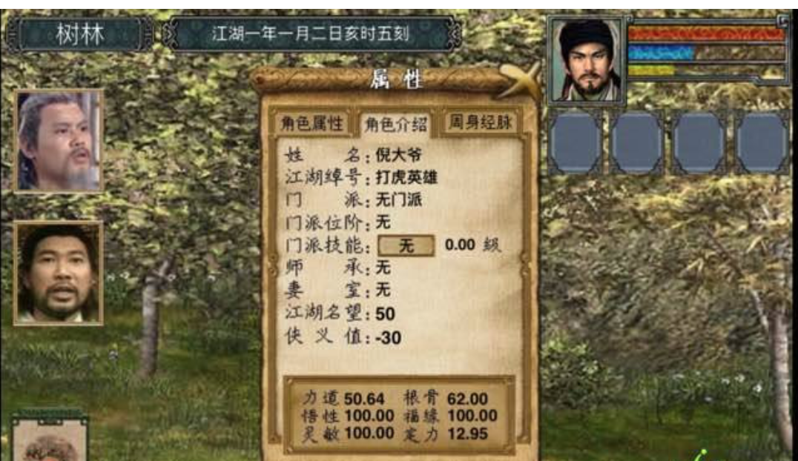
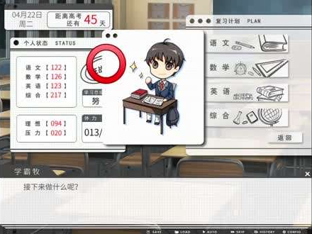
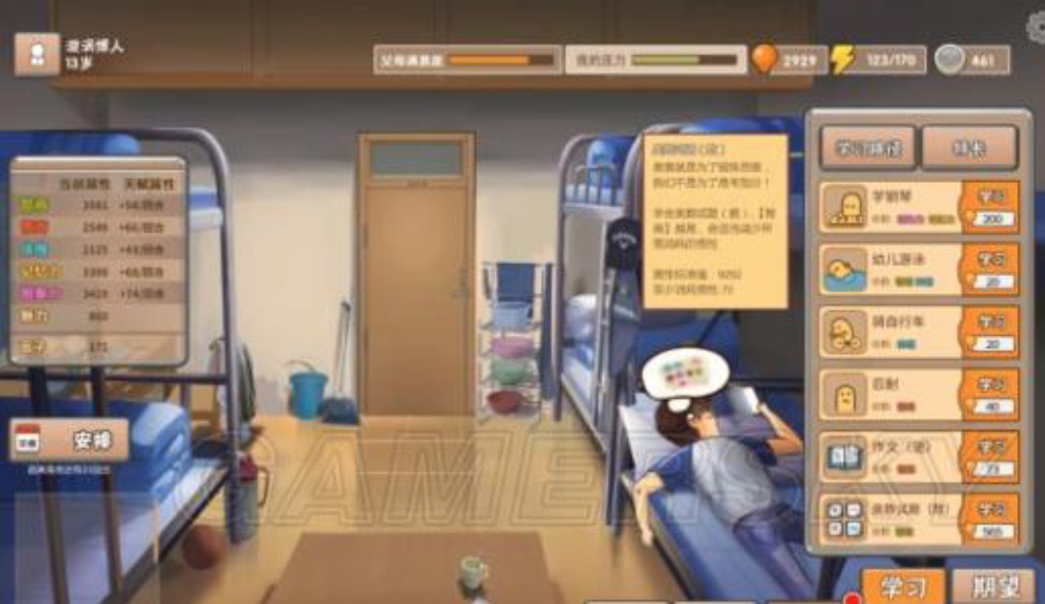
软件简介
软件对象：
刚刚进入清华大学不知所措的大一新生
开发目标：
模拟清华日常生活的准静态场景、模拟养成类游戏
创意来源 & 游戏风格：
《金庸群侠传》
准静态场景
《高考恋爱100天》
类Gal game决策
《中国式家长》
模拟养成

Slide 3
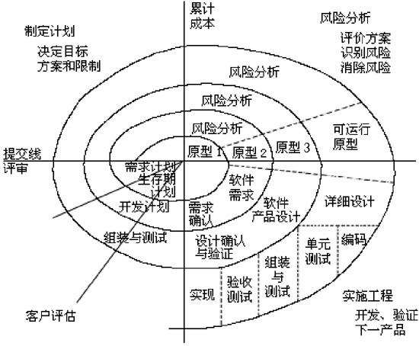
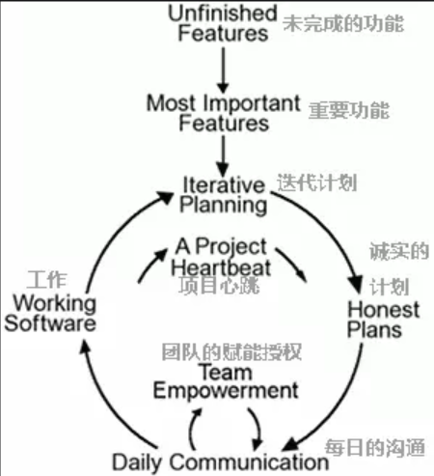
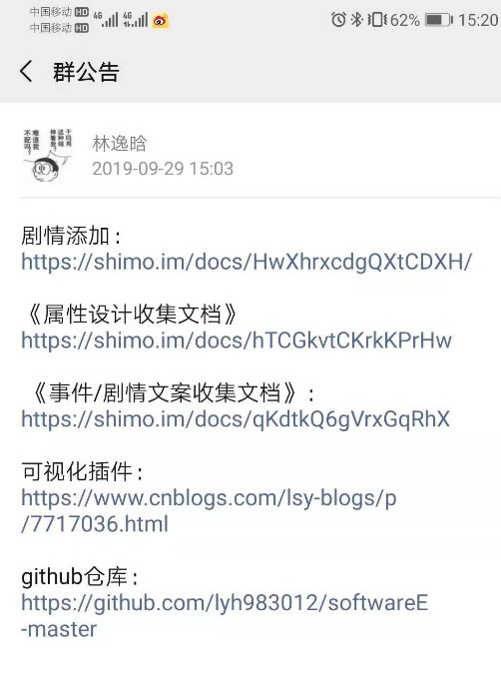
过程模型 & 开发方法
螺旋模型
引入了风险分析与规避机制
结合瀑布模型、快速原型方法和风险分析方法
针对软件模块化特色，各阶段创建原型进行试验，降低各个阶段风险
极限编程
多次迭代与增量
注重交流
减少漫长冗余的前期设计

Slide 4
初步分工
Java开发工作
程序设计
管理分工
熟悉Java的三位负责程序框架搭建
设计程序框架模板与流程
赵家贝、林逸晗、卢宇芳
支线任务、与主线通信
余冬杰、邹文俊、米泓博
支线任务接口/触发／开始界面
黄天翼、江世航
成就系统、人物属性系统
闫华毅、卢宇芳、米泓博
可视化与UI开发
林逸晗、邹文俊、黄天翼
维护小组页面与仓库
林逸晗、余冬杰
各成员各自维护本地分支
林、余、邹测试并merge
多媒体素材管理
黄天翼、江世航
文档维护、新创意整合
闫华毅、卢宇芳

Slide 5
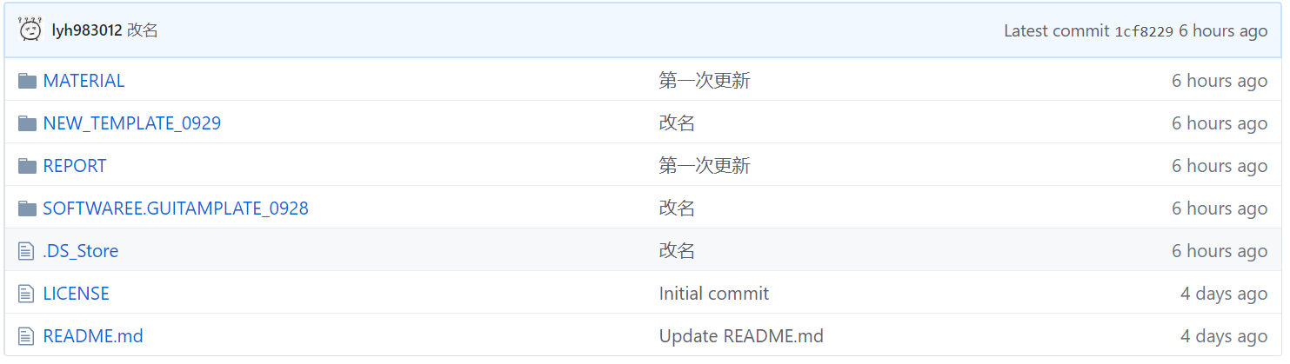
版本管理方案
Github+云盘+本地磁盘备份
ver1.2
ver2.0
ver3.0
ver4.0
实现主线
流程可行性
添加支线
完整功能
积累图形素材
存档功能
测试测试测试
BGM等元素
完成重构
week5
week7
week10
week12

Slide 6
风险管理方案
可能存在的风险 | 分级 | 解释 | 应对
计划编制风险 | 1 | 缺乏用户，额外需求 | 宣策 做好模块化，可拓展性
 | 3 | 组员能力无法满足需求 领导者计划不现实 | 双人维护同一工作 螺旋开发多次迭代
开发环境风险 | 2 | 电脑故障 Github 404 | 小组人均电脑>1
过程风险 | 5 | 大量纸面工作拖累进度 | 完善的前期工作 积极沟通 堆时间
 |  | 前期质量保证行为失真 后期重复工作
 |  | 缺乏规范 沟通不足
 |  | 教条地遵守规范 浪费时间
 |  | 重大项目风险

Slide 7
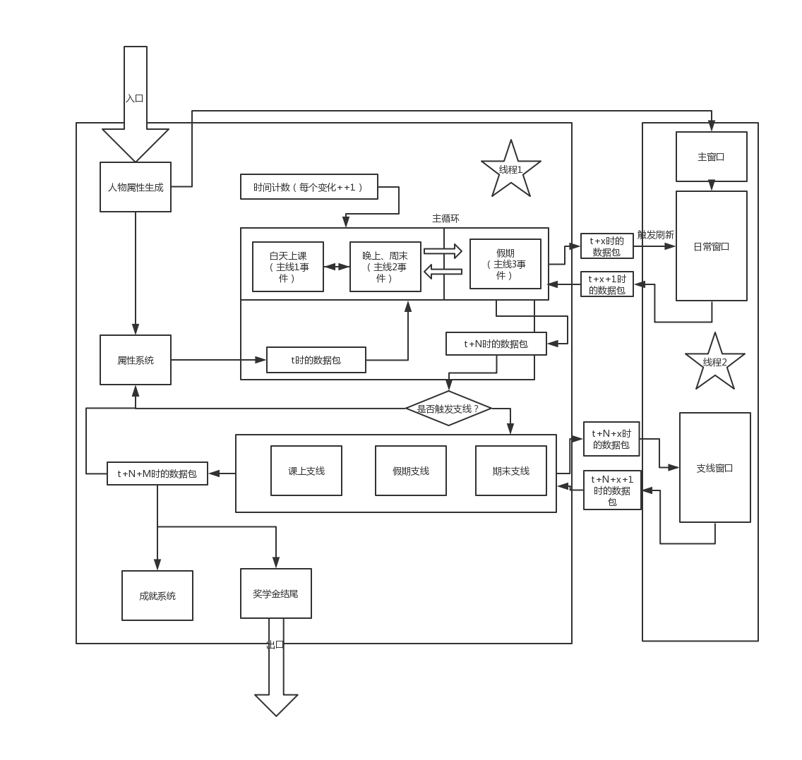
软件架构

Slide 8
当前进度-游戏流程
课后系统
下课&周末的自由选择
每天一件事，决定属性or直线
自习-学习科目、科创（课题组、论文、美赛）-科研、社团-艺术、体育-体力
大量随机事件
被舍友打呼噜打醒
分支剧情（目前的idea）
宿舍角落发现学长留下的祖传《吉米多维奇》，增加属性
特定时间如果数学属性高于一定阈值，可以被招募加入类脑计算中心
压力值过高、体魄值过低有概率生病，错过数天课程并降低属性，需要选择就医方式等
选择加入社团后会随机触发，影响学业、对其他属性有增幅，可以参加社团活动
学年末奖学金评选——结算
特奖系统（低概率评选）
言论攻击、自我夸耀
其他奖项（学业、社工）
成就系统：进度成就、稀有成就、史诗成就
毕业、第一堂课、第一个奖学金、第一次挂科
隐藏书籍、极端事件
特奖、退学、学习属性炸裂

Slide 9
游戏素材初步规划
所有背景图片来源于现场拍照+滤镜
随游戏进度，场景变化
配乐自编，主线一首、支线三首
目测难度较大，可能选取开源作品
游戏台本、场景均原创
石墨文档搜集创意并规范化

Slide 10
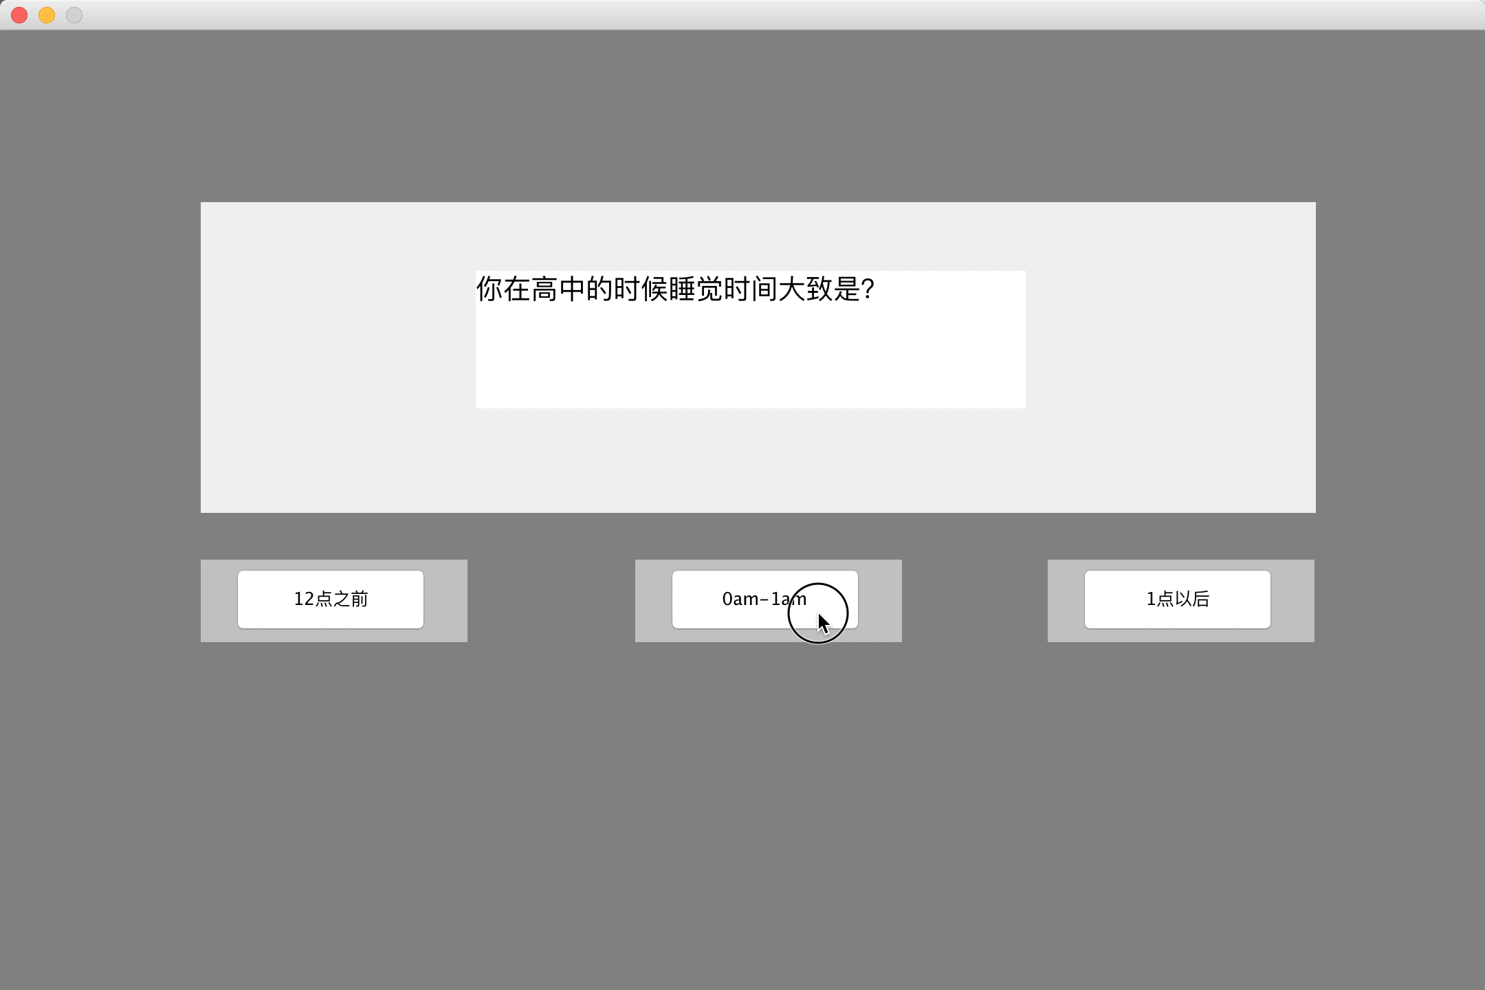
demo——V1.2

